Slide 1
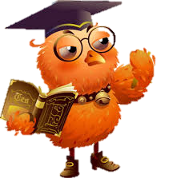
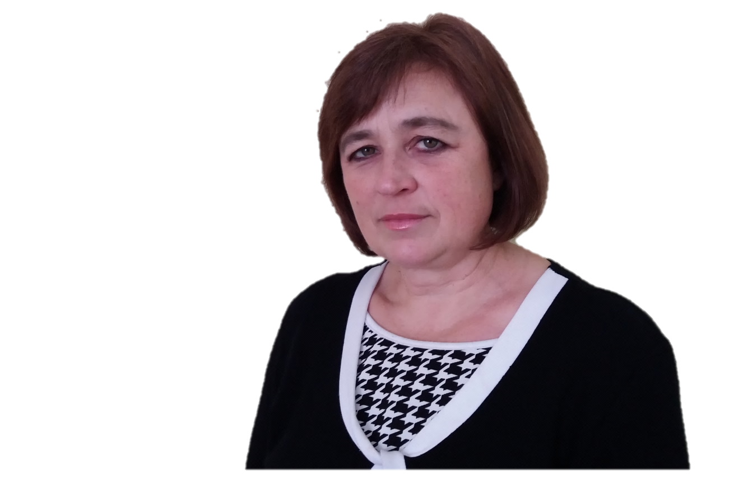
Боднар Галина Степанівна
Посада: керівник гуртків
Загальний педагогічний стаж роботи: 29 років
Освіта: повна вища
Тема роботи:
«Національно – патріотичне виховання
учнівської молоді шляхом залучення її
до пошуково - дослідницької та
науково – краєзнавчої роботи»
Педагогічне кредо: «Бути людиною у всьому і завжди»

Slide 2
Завдання роботи:
Формування творчої особистості
Застосування нових наукових досягнень у практиці патріотичного виховання
Прищеплення шанобливого ставлення до культури, звичаїв, традицій рідного краю
Формування національної свідомості, любові до рідної землі, народу
Виховання правової культури, поваги до державної символіки
Створення умов для розвитку громадянської активності
Розкриття для кожної особистості поняття патріотизму

Slide 3
Предмети уваги патріотичного виховання
Національна культура
Рідна мова
Історія держави і народу
Національна ідея
Рідний край, місто, село
Рідні мати й батько
Лідери та герої народу, нації, держави
Мала і велика Батьківщина

Slide 4
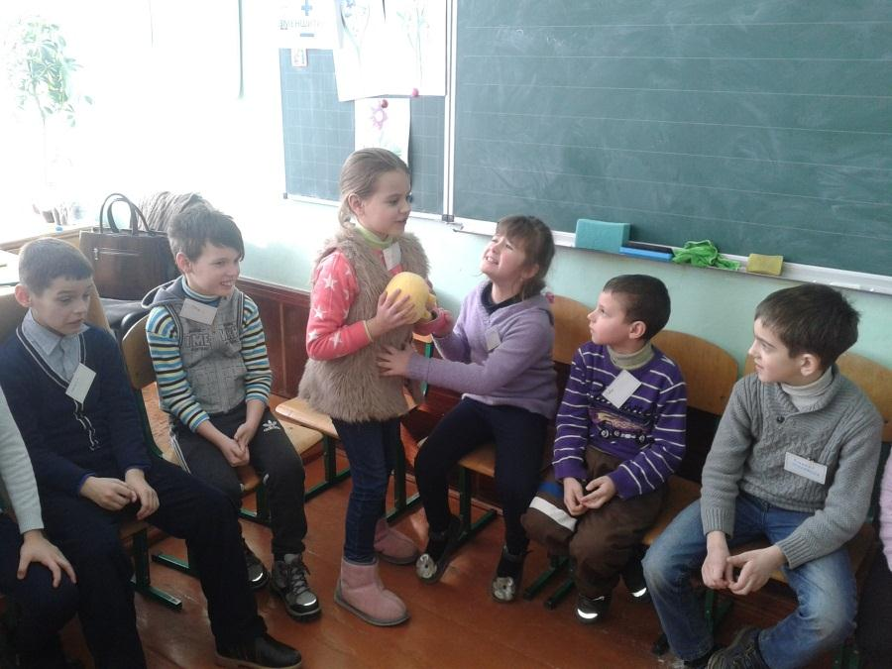
ВИХОВНІ ЗАХОДИ В ПОЧАТКОВІЙ ШКОЛІ:
«Моє родовідне дерево»
«Ми українці – велика родина, мова і пісня у нас солов’їна»
«Про що розповів сімейний альбом»
«Чи знаєш ти свій рідний край»
«Квіти усмішка природи»
КРАЄЗНАВЧІ ЕКСУРСІЇ:
Дендропарк «Лісова пісня»
Походи до парку з краєвидом на озеро
Урочище «Збийне»
Піщаний кар’єр
Літні та зимові одноденні мандрівки околицями Козови

Slide 5
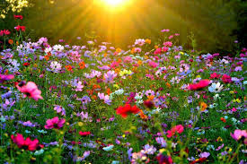
ВИХОВНІ ЗАХОДИ З УЧНЯМИ СЕРЕДНЬОЇ ШКОЛИ:
«Культурна людина, яка вона?»
«Тато, мама, я – ерудована сім’я»
«Козацькі розваги»
«Шануймо батьків»
«Права дітей»
«Мій рідний край – куточок України»
«На захисті рідної землі»
Конкурси
Диспути
Екскурсії
Мандрівки
Читацькі конференції
Зустрічі з відомими людьми нашого краю

Slide 6
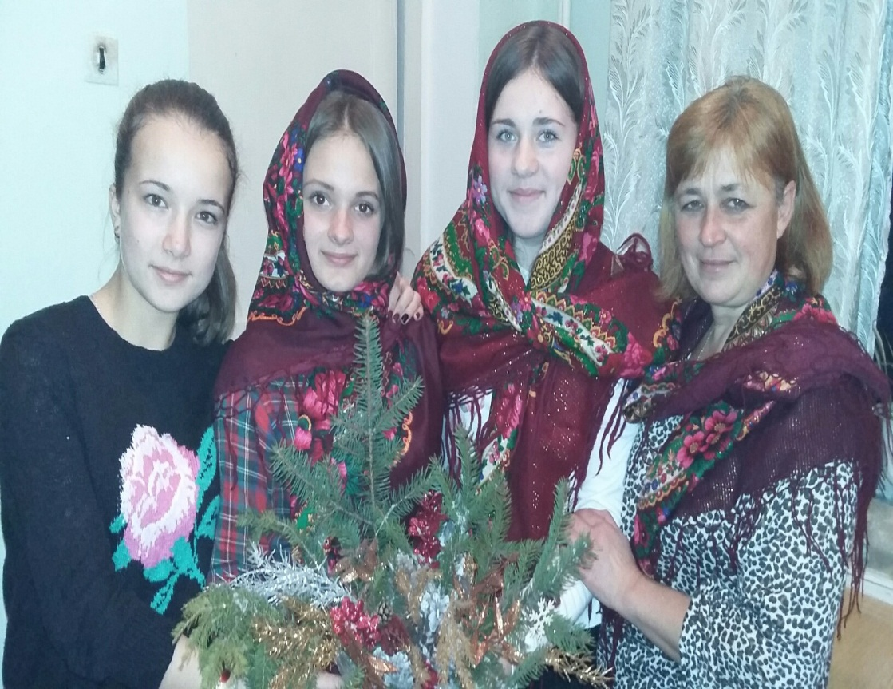
ВИХОВНІ ЗАХОДИ З УЧНЯМИ СТАРШОЇ ШКОЛИ:
«Круглі столи
Години спілкування
Диспути
КВК
Конференції
Вікторини
Конкурси
Художньо – естетичні свята
Творчі вечори
Пошуково - дослідницька робота

Slide 7
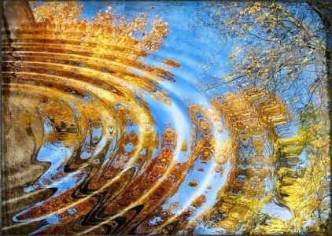
Фотогалерея
виховних заходів

Slide 9
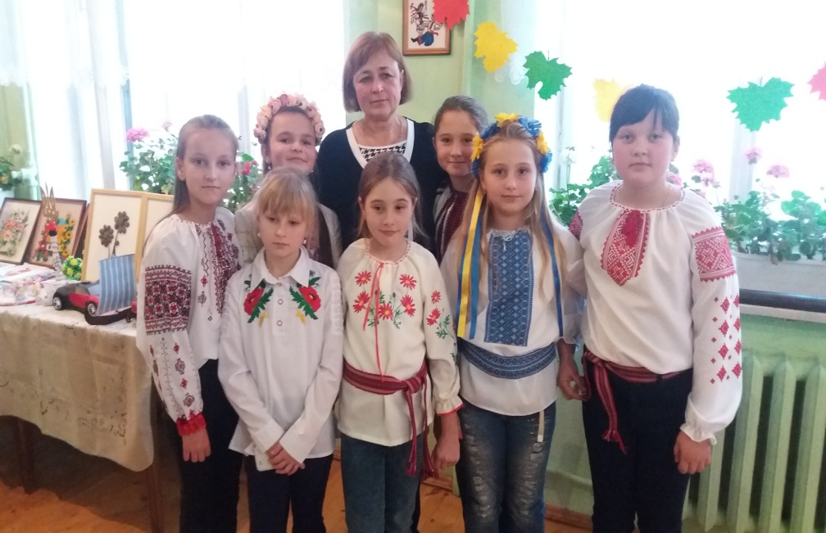
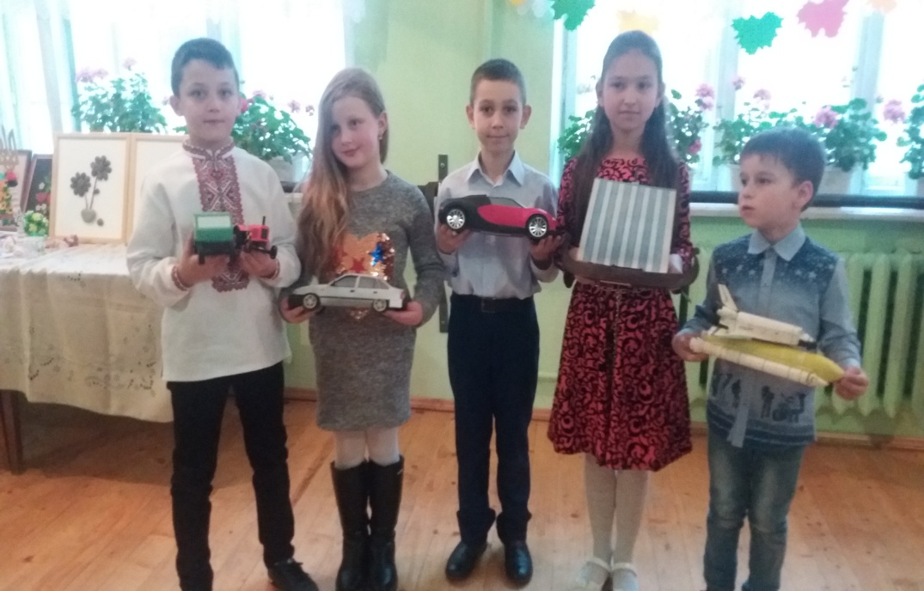
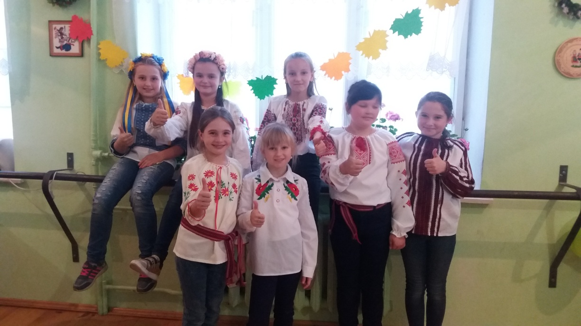
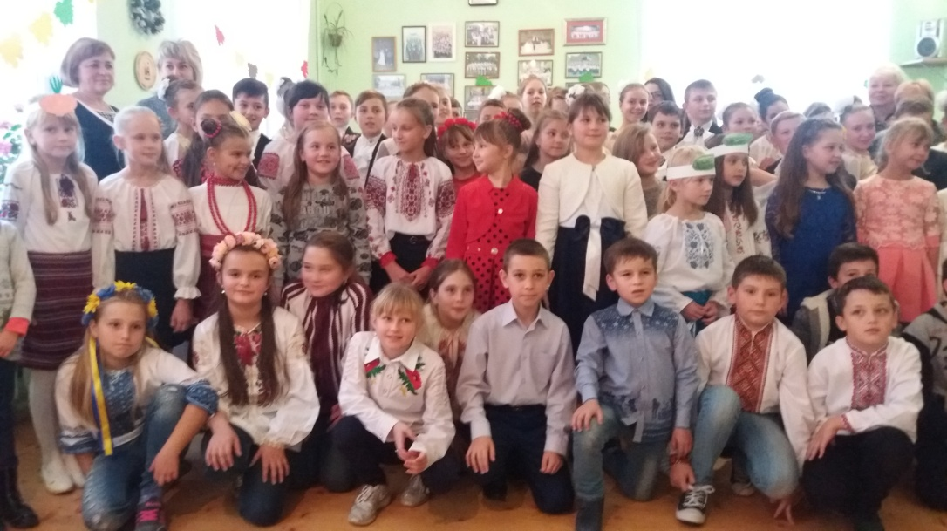
Сузір’я талантів

Slide 10
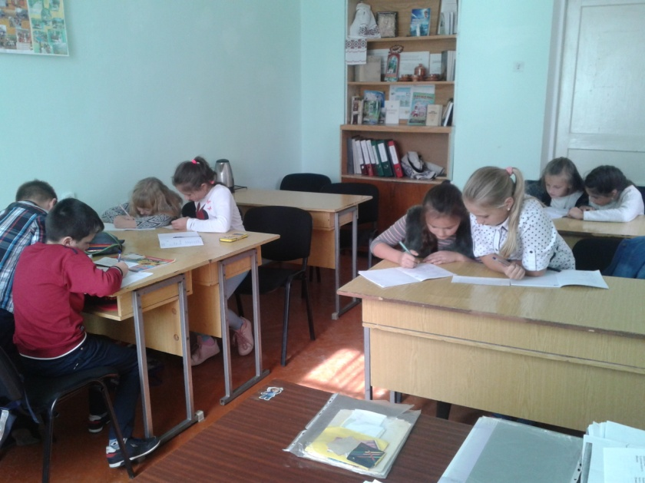
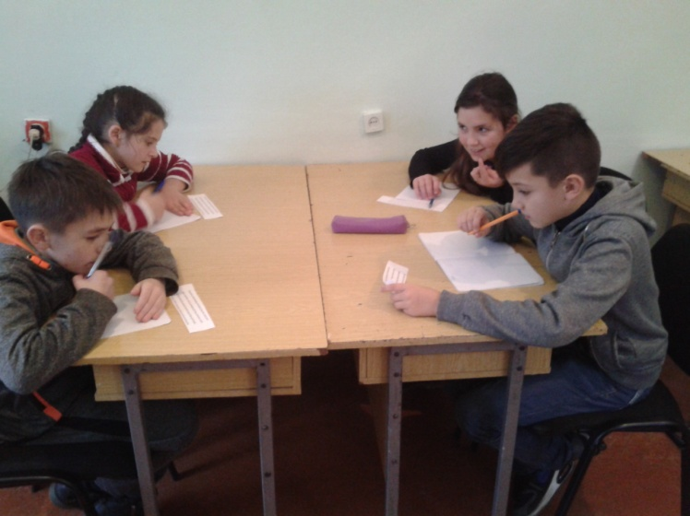
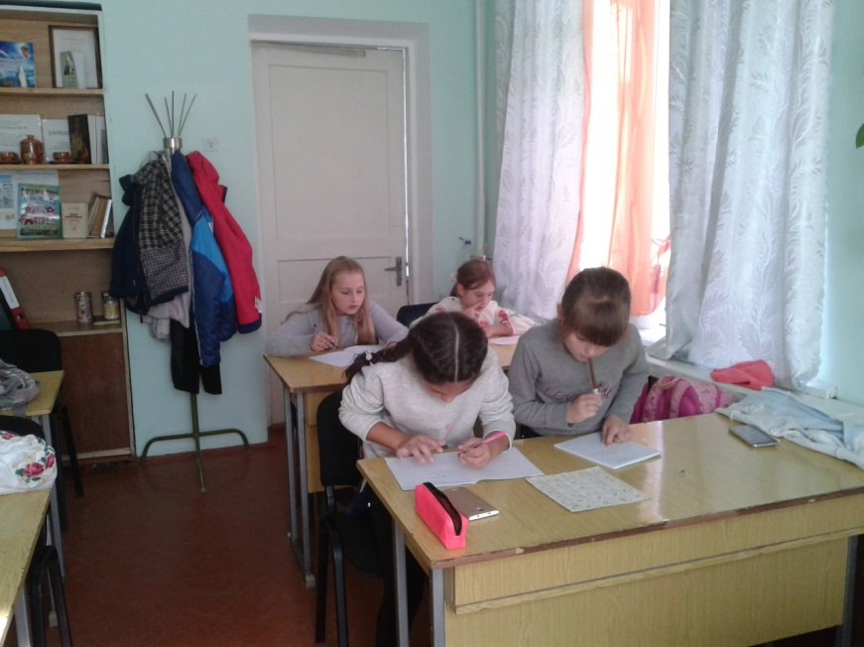
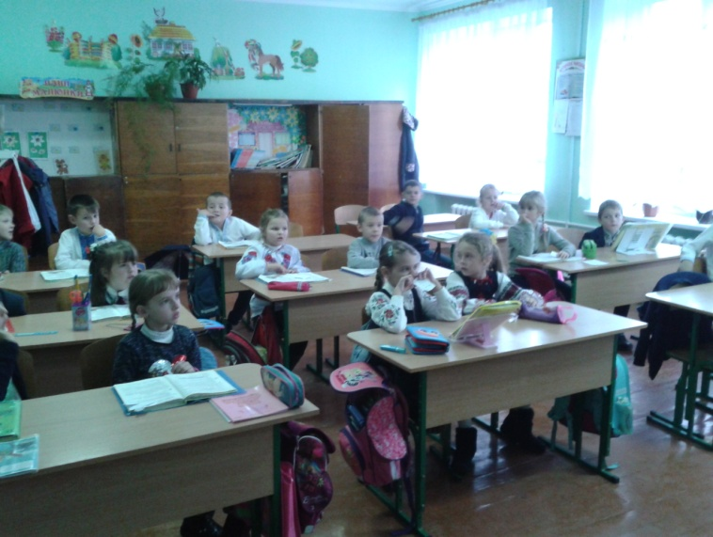
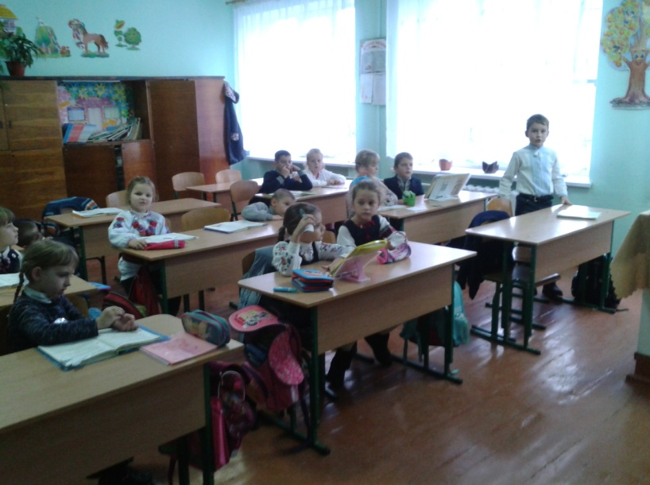
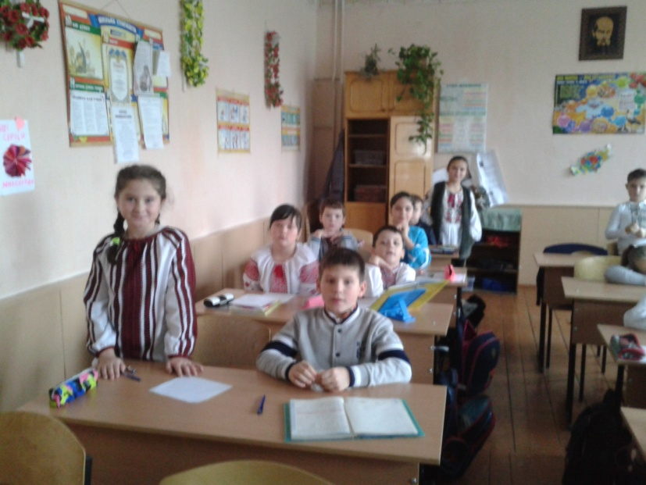
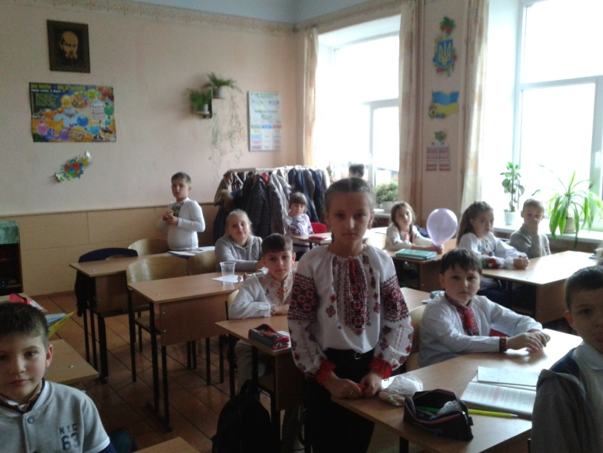
«Звучи, рідна мово…»
Заходи до дня української писемності, проведені вихованцями туристсько – краєзнавчого та народознавчого гуртків
(керівник Боднар ГС.)

Slide 11
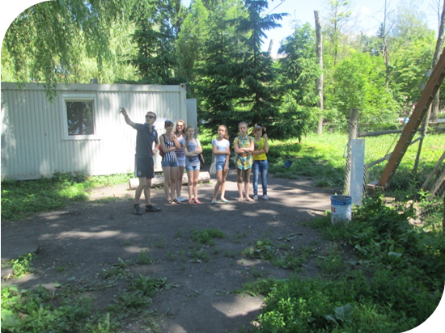
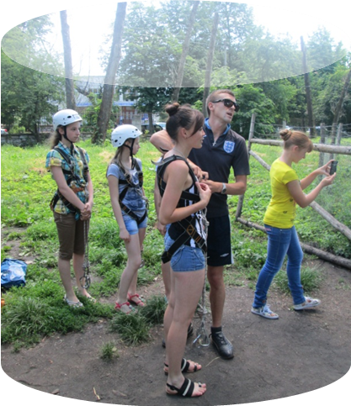
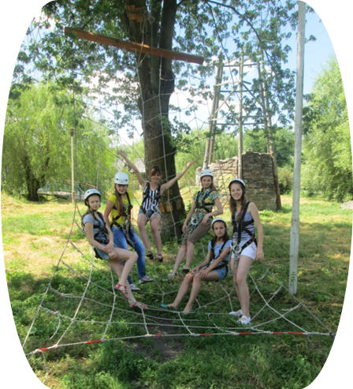
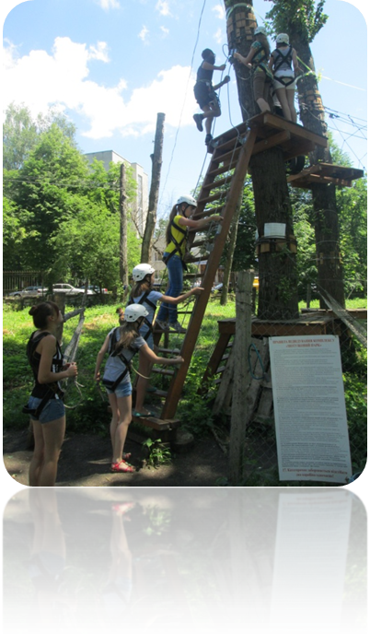
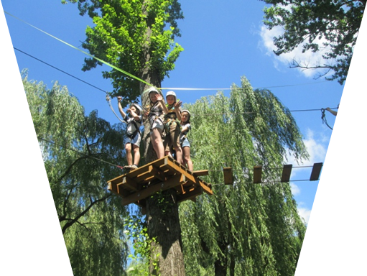
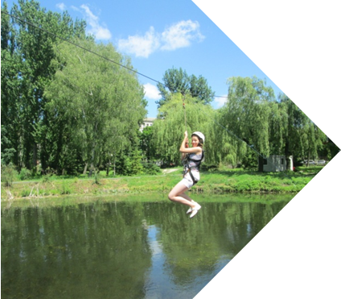
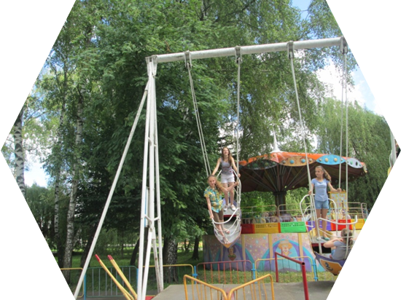
Пригоди
у мотузковому парку «Топільче»
Вихованці туристсько – краєзнавчого гуртка.
Керівник гуртка: Боднар Г.С.

Slide 12
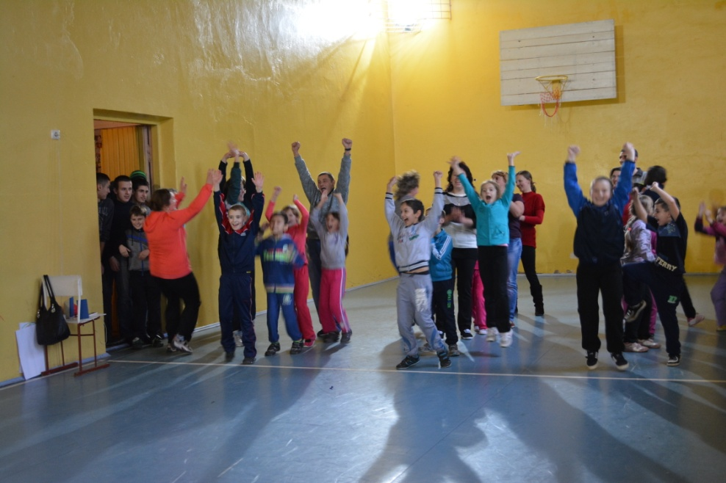
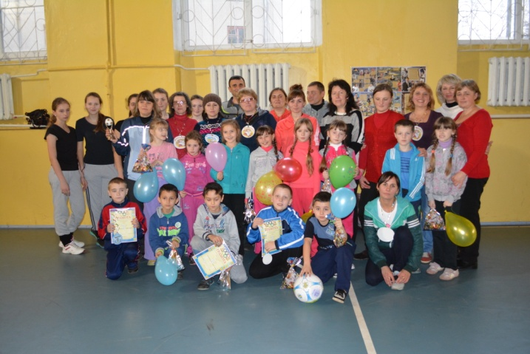
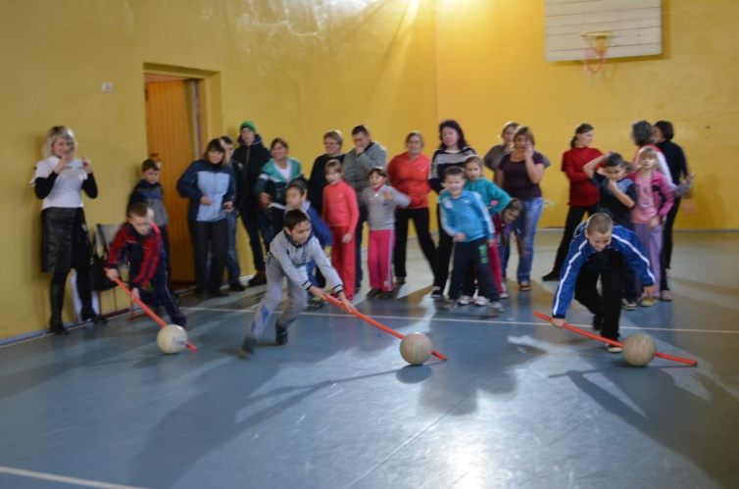
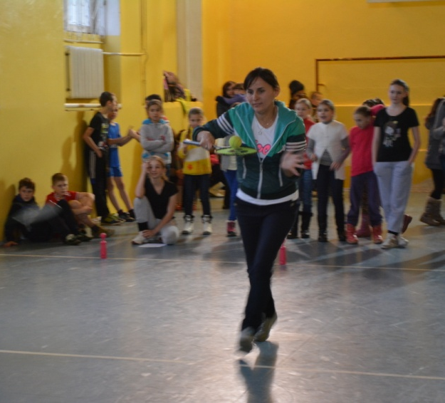
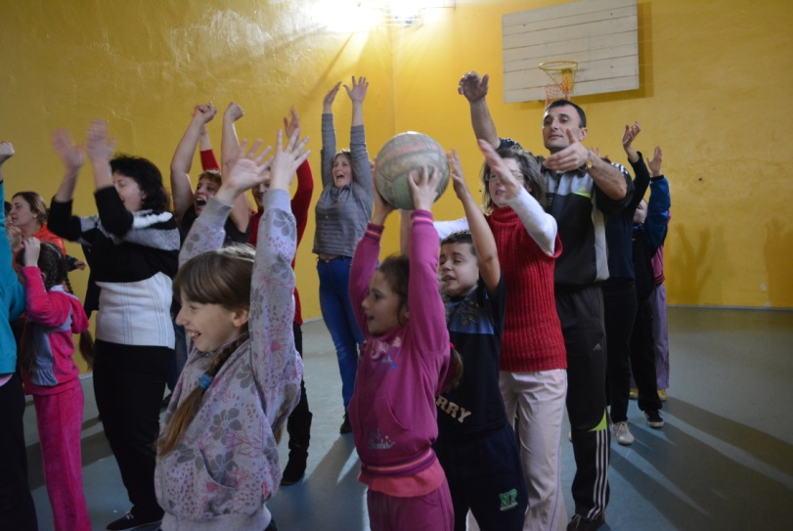
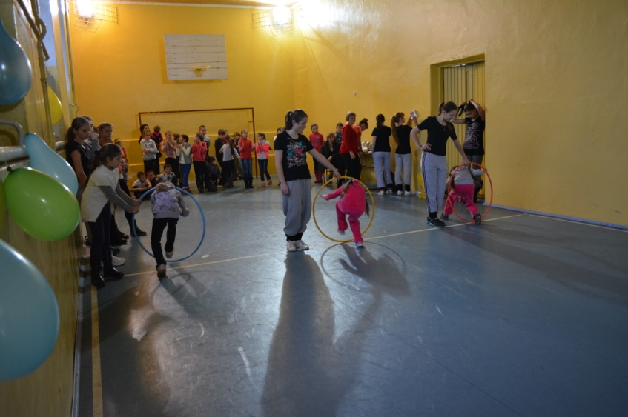
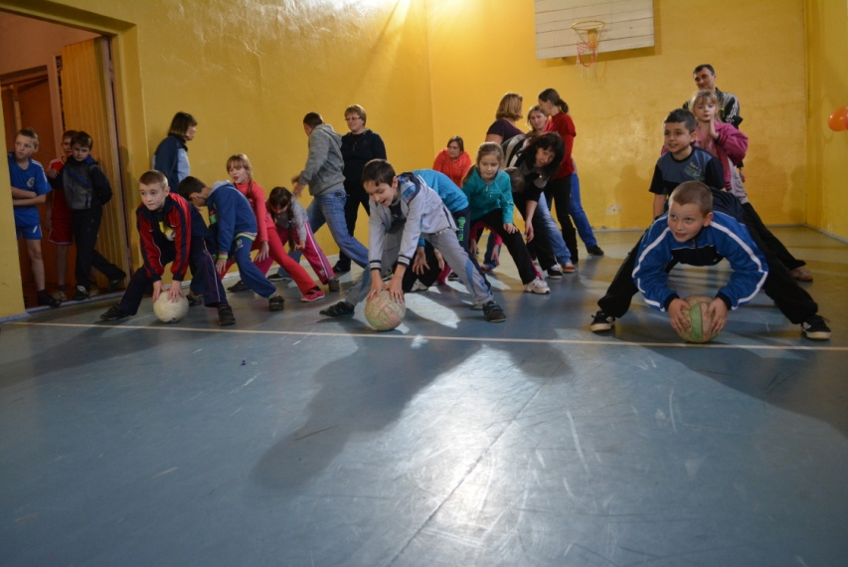
Спортивна родина – здорова дитина!

Slide 13
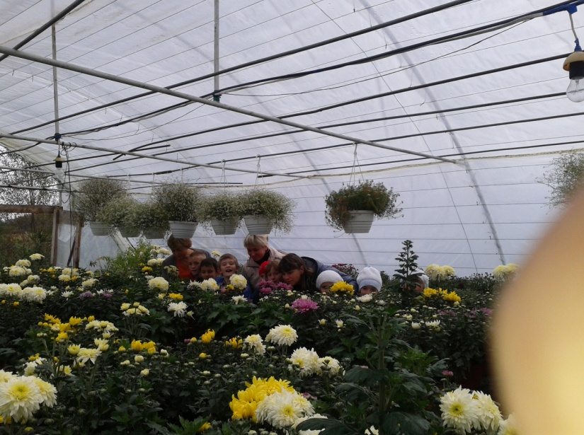
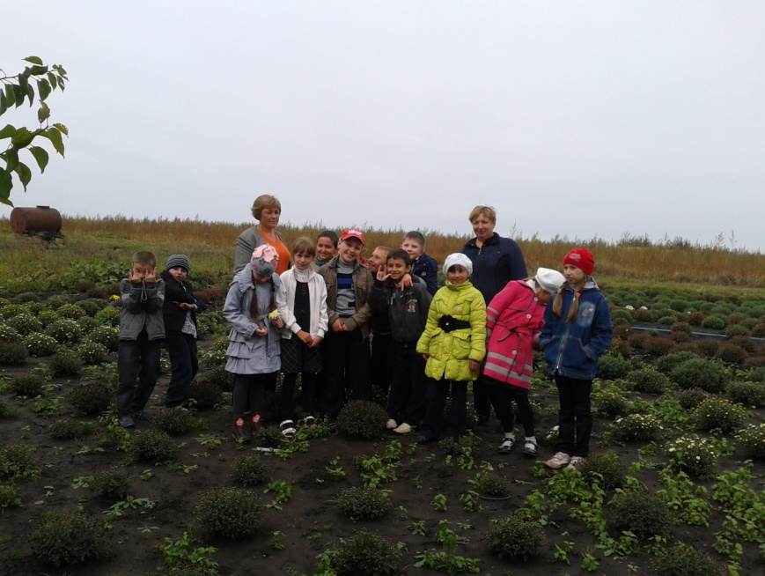
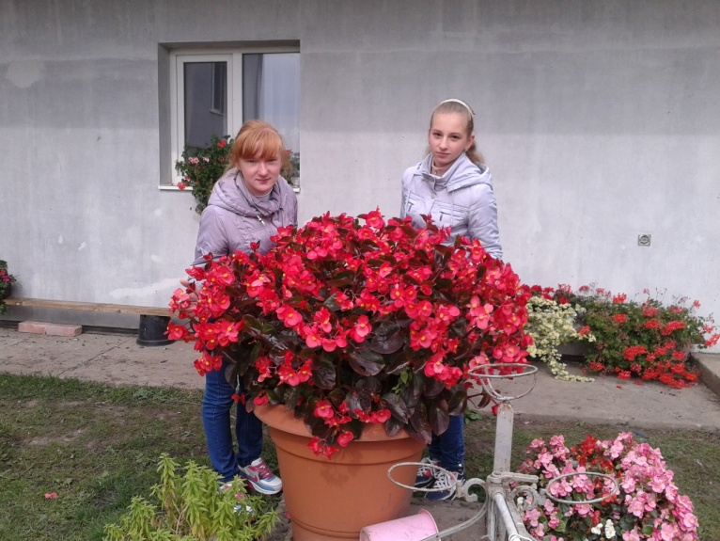
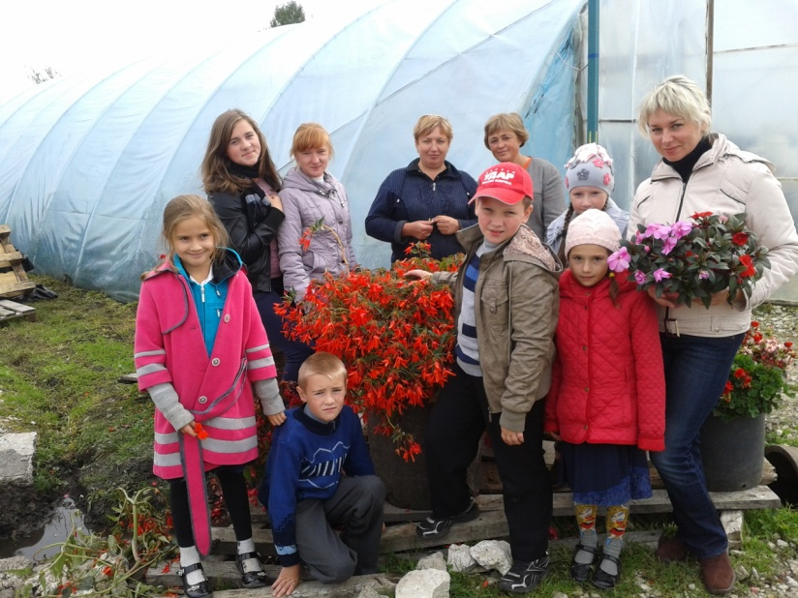
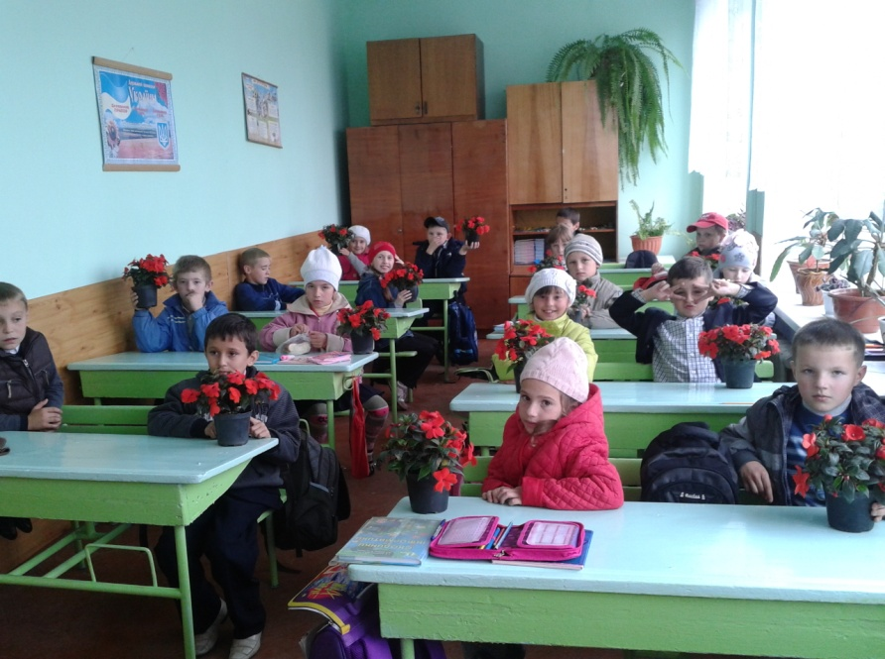
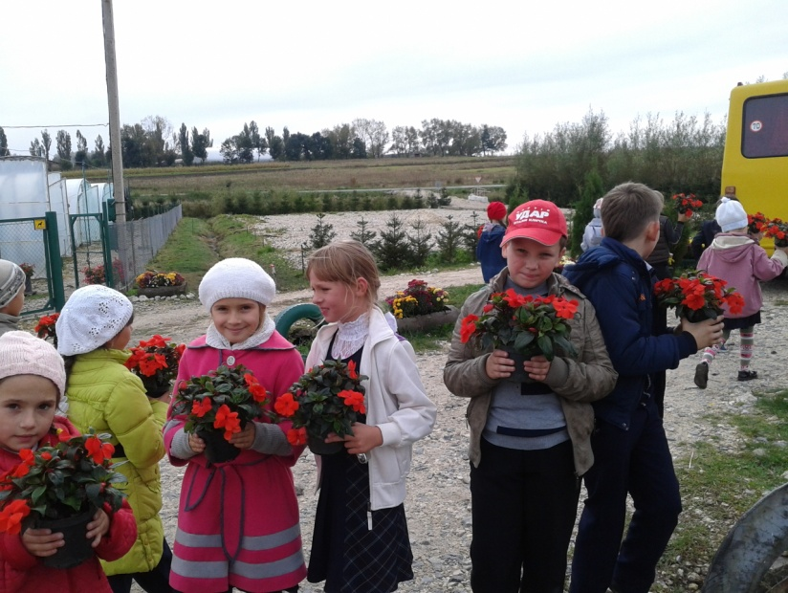
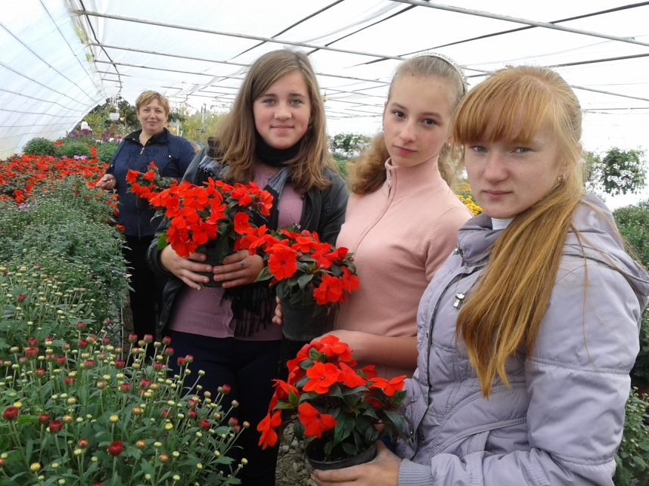
Чудові квіти велика праця

Slide 14
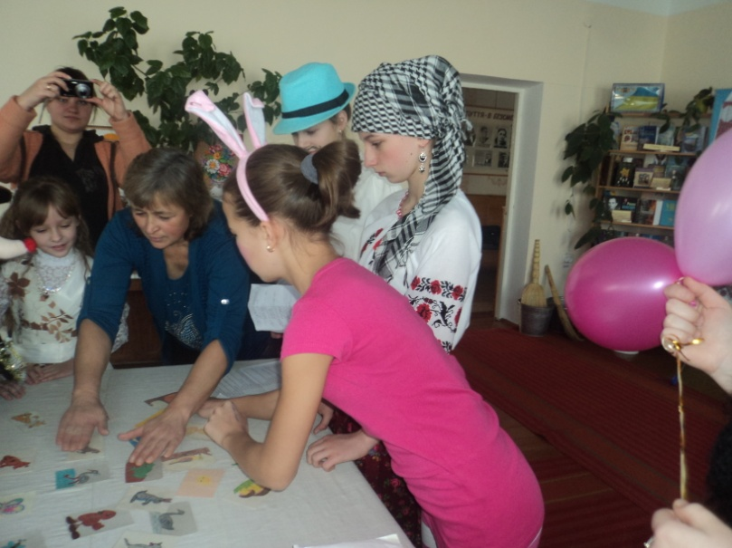
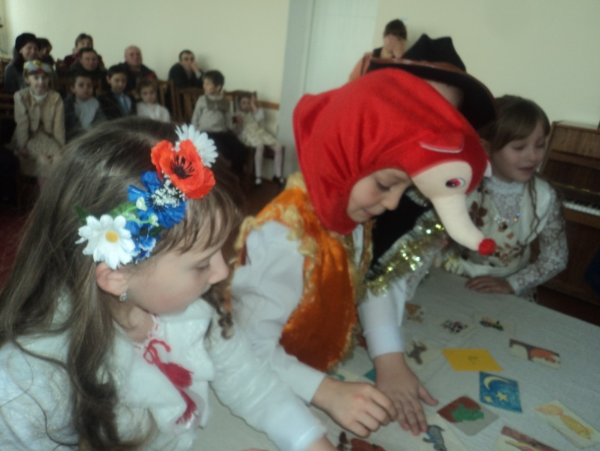
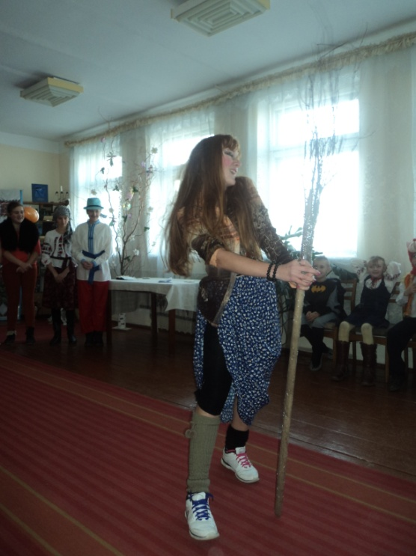
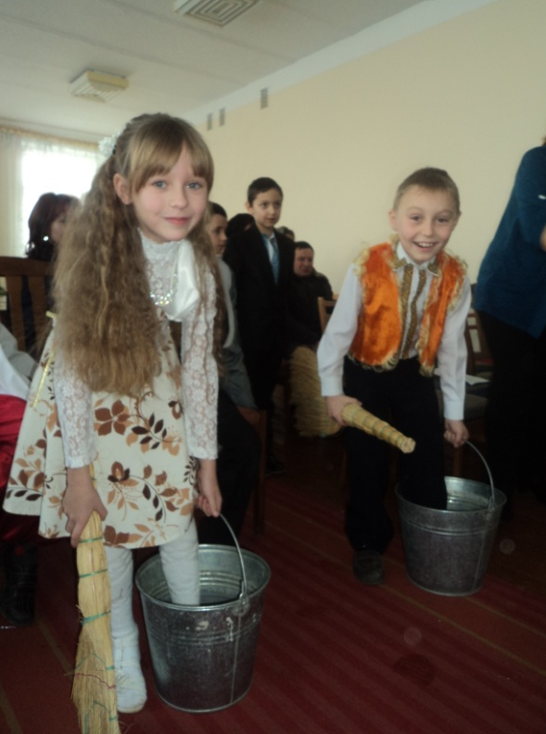
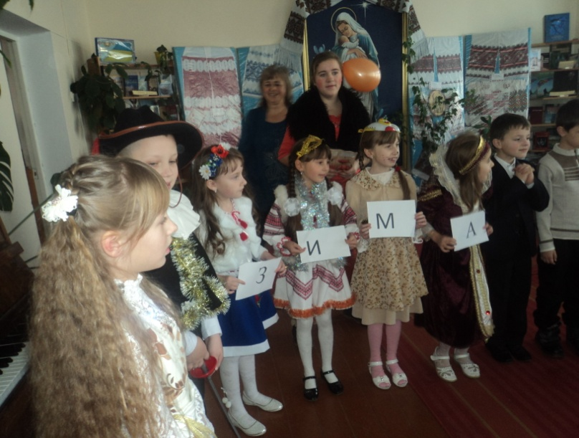
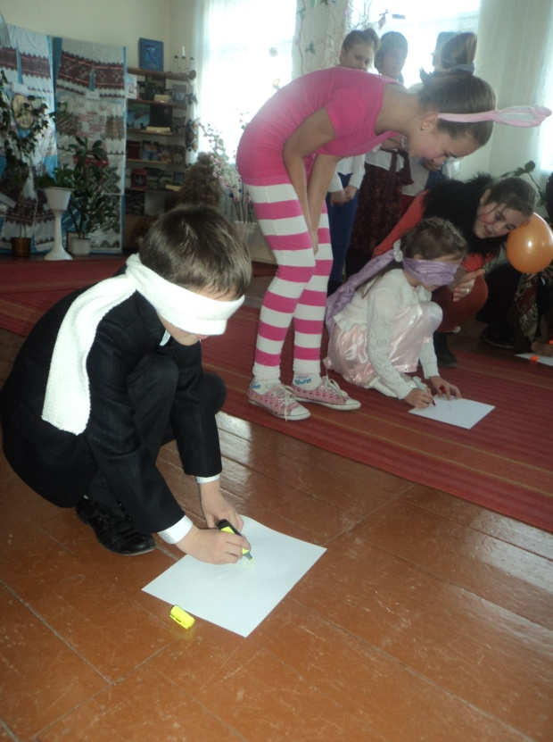
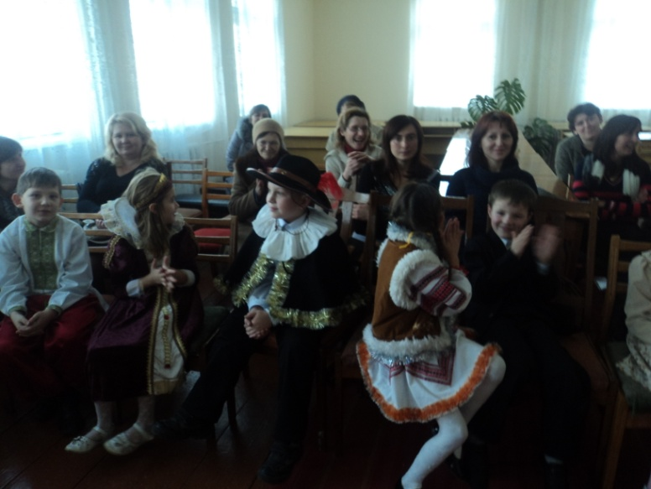
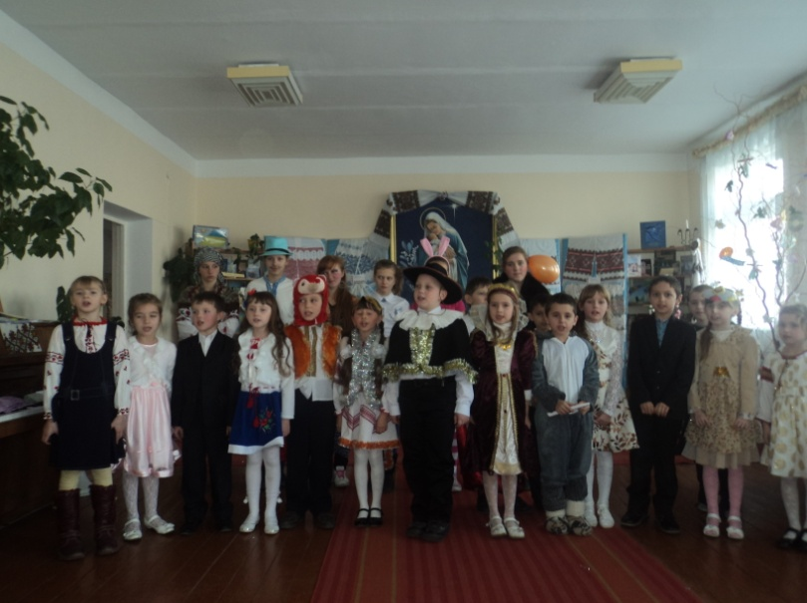
Народознавчий гурток.
Керівник: Боднар Г.С.
Розкажи, бабусю, казку!

Slide 15
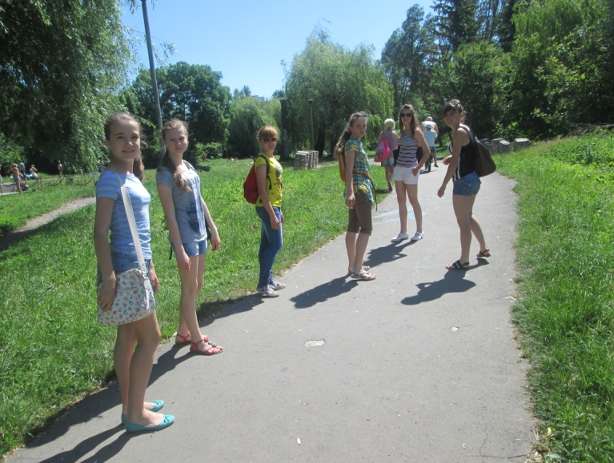
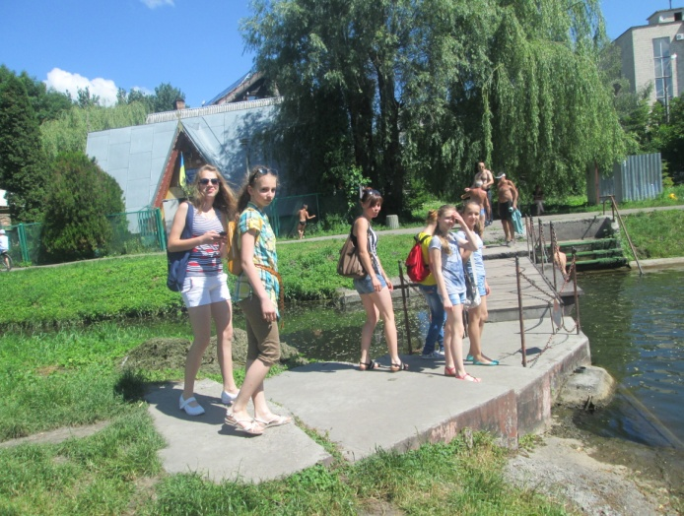
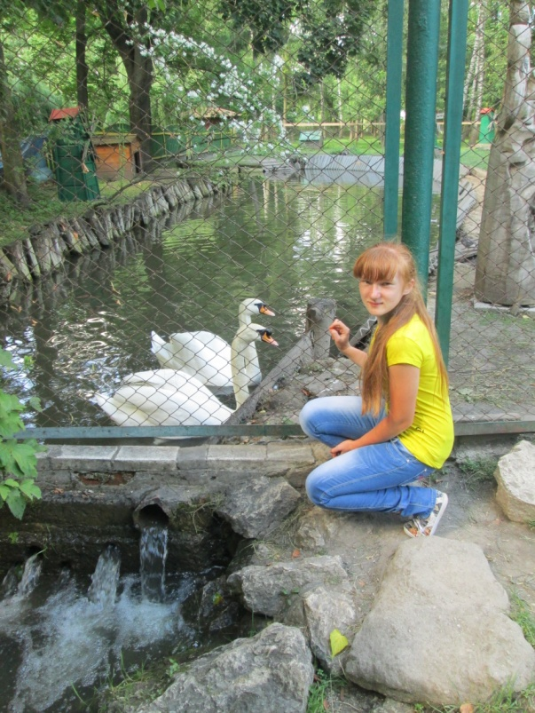
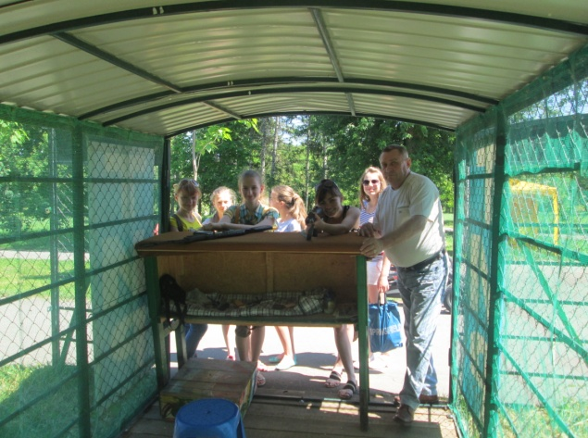
Відпочинок у парку «Топільче» м.Тернопіль
Вихованці туристсько – краєзнавчого гуртка.
Керівник: Боднар Г.С.

Slide 16
Зустріч із художником Андрієм Ясіновським

Slide 17
ПУБЛІКАЦІЇ НА САЙТІ
КОЗІВСЬКОГО БДЮТ

Slide 18
Кобзарем його ми звемо…
13 березня в Козівській районній бібліотеці вихованці туристсько-краєзнавчого гуртка Козівського БДЮТ (керівник Боднар Г.С.) спільно із вчителькою української мови і літератури Козівської ЗОШ І-ІІІ ст. №1 Круць Н.П. провели літературно-музичну композицію з нагоди дня народження Т. Г. Шевченка..

Slide 19
В дружбі наша сила
05.03.2018
На занятті народознавчого гуртка Козівського БДЮТ (кер. гуртка Боднар Г.С., класовод Козівської ЗОШ І-ІІІ ст. №1 М.Й.Чулик) провели тренінг: «Дружні стосунки між школярами».
Мета тренінгу: створення позитивної мотивації і зацікавленості вихованців в заняттях; зняття емоційної напруги дітей; створення атмосфери “захищеності” і взаємної довіри в групі.

Slide 20
Доторкнутись до святинь
07.02.2018
Зарваниця – це святиня, яка користується в нашого народу великою пошаною і любов’ю. Тут знаходиться чудотворна ікона Матері Божої.
Навідалися сюди і вихованці народознавчого гуртка Козівського БДЮТ (керівник Боднар Г.С.).
Зарваниця – це чудове місце, потрапивши в яке, ти забуваєш про все на світі, і живеш лише для одного Бога

Slide 21
Тиждень права «Гуртківці осягають Закон»
08.12.2018
В рамках Тижня права в Козівському БДЮТ проведено різноманітні заходи. У туристсько-краєзнавчому гуртку (кер. Боднар Г.С.) провели правовий тренінг «Я дитина – я маю права».
Для вихованців гуртка початкового технічного моделювання (кер. Михайлиця Н.І.) та народознавчого гуртка (кер. Боднар Г.С.) проведено зустріч з начальником відділу «Козівське бюро правової допомоги» Тернопільського місцевого центру з НБВПД Оксаною Ляхович.

Slide 22
Маленькі патріоти великої держави
17.11.2017
Кожен день за розпорядком Маємо робить зарядку. Для здоров`я вона — плюс, Намотай собі на вус.
Під такою назвою пройшло художньо-спортивне свято у Козівській ЗОШ І-ІІІст. №1. У цьому захоплюючому дійстві брали участь вихованці народознавчого гуртка Козівського БДЮТ (керівник Боднар Г.С.), які є учнями 4-В класу (класний керівник Мойсей С.С.). Разом із дітьми у змаганнях брали участь найдорожчі їх серцю люди – батьки

Slide 23
Здорова дитина – щаслива родина
27.03.2017 kozovabdut
Ми зібрались на спортивне свято, Де чекає всіх радості багато. Ждуть нас танці, змагання, забави, А участь візьмуть діти, тата і мами.
Напередодні весняних канікул у Козівській ЗОШ №1 відбулося спортивно-художнє свято «Здорова дитина – щаслива родина». У цьому незвичайному родинному святі брали участь вихованці народознавчого гуртка Козівського БДЮТ (керівник гуртка Боднар Г.С.), які є учнями 4-В класу (класний керівник Бурдаш С.І.). Це свято спорту і здоров’я, де поруч із дітьми були тата і мами, дідусі і бабусі. Це свято, де діти відчули їх батьківське плече, руку, підтримку. Адже спорт найкраще єднає людей.

Slide 24
Зробімо крок назустріч весні
Posted on 17.03.2017by kozovabdut
Весна… Вже сама згадка про неї будить у серці безмежну радість. Це свято оновлення і відродження природи. Його відчувають і по-своєму переживають дорослі й діти, тварини і рослини – усе, що суще на землі. Весна приносить із собою не тільки довгоочікуване тепло, вона приносить радість і надію, надію на краще.

Slide 25
Чарівні звуки, рідне слово – моя сердечна українська мова
Posted on 22.02.2017by kozovabdut
Мова – найбільший скарб, одне з багатьох див створених людьми. Вона віддзеркалює душу народу, його історію.
Кожна людина має завжди пам’ятати хто вона, звідки родом, де її коріння, повинна знати свою мову, любити і цінувати її, збагачувати, берегти

Slide 26
Стежками «Лісової пісні»
Posted on 14.06.2016
Традиційно з метою оздоровлення, а також для ознайомлення з чудовою природою рідного краю і виховання бережливого ставлення до всього живого, для дітей проводиться екскурсія-мандрівка у місцевий дендропарк «Лісова пісня».

Slide 27
Наш край легендою і славою овіяний
27.04.2016 by kozovabdut
Теплою, сонячною видалася цьогорічна весна. Розквітла природа так і манить до себе пахощами квітів, зеленою травичкою, співом птахів. Тому керівники гуртків Боднар Г.С. (народознавчого) та Ляхович Л.М., (мистецтво живого слова) організували для своїх вихованців екскурсійну мандрівку на гору Лисоня, щоб помилуватися красою природи рідного краю, ближче ознайомитись з однією із сторінок героїчної слави українського народу в боротьбі за самостійність та незалежність.

Slide 28
Казка про Різдво 27.12.2015
У народному календарі зима – найбагатша на свята пора року. Саме серед зими, коли все вже вдосталь прибрано білими сніжними килимками, доріжками і скатертинами, коли все вражає нас своєю сяючою білизною та врочистістю, – саме тоді і приходить до нас це світле свято – Різдво.

Slide 29
ДЯКУЮ ЗА УВАГУ!

